Slide 1
製作一個豆腐產品的簡報
根據「製作一個豆腐產品的簡報」生成的ppt文件

Slide 2
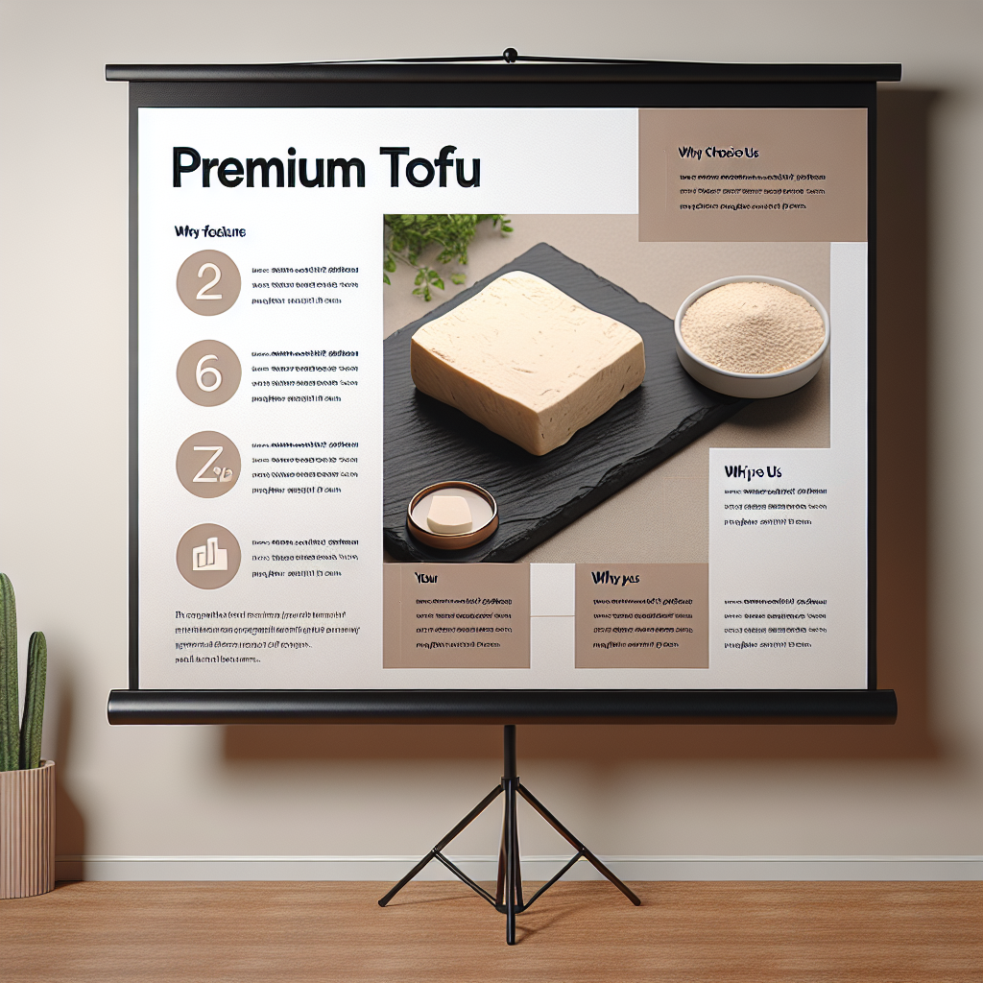
標題頁
這是AI生成的簡報

Slide 3
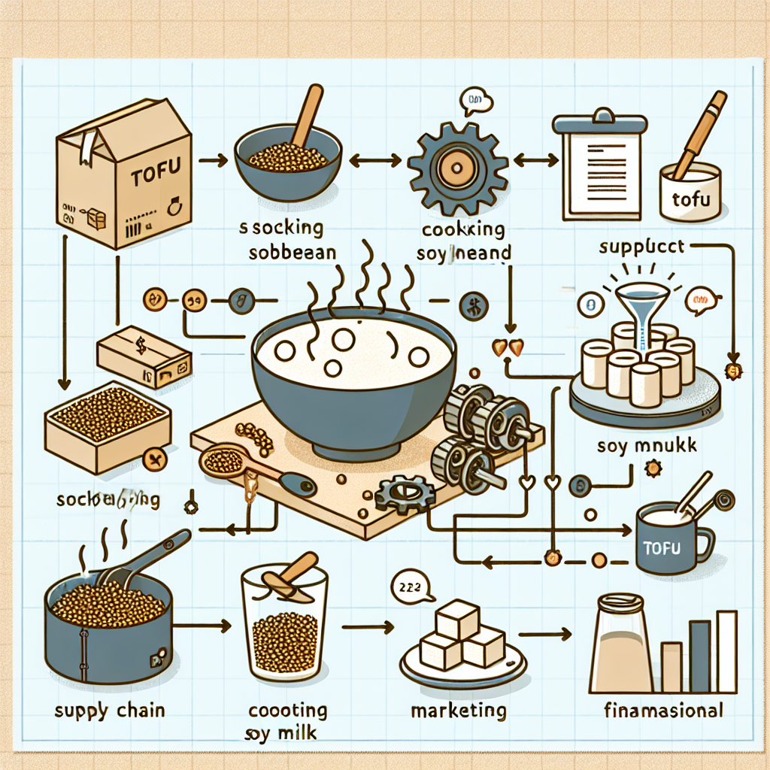
內容概述
• 重點一
• 重點二
• 重點三

Slide 4
結論
總結與展望

